Slide 1
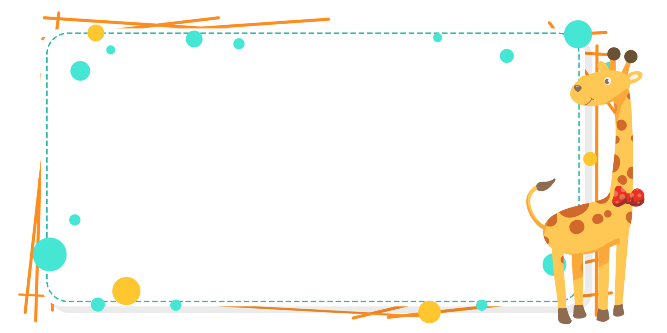
儿童培训系列课件PPT模板
幼儿早教
早教知识基础发育知识及训练
汇报人：优品PPT

Slide 2
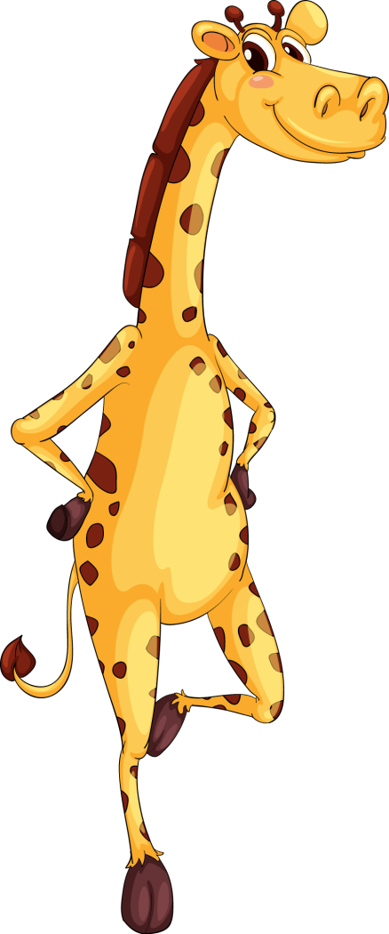
https://www.ypppt.com/
生理发育特征及训练
认知发育特征及训练
智力发育特征及训练
十种有助于开启智力的玩具
CONTENTS
FILL IN THE TEXT OF THE DOCUMENT TITLE HERE
目
录
FILL IN THE TEXT OF THE DOCUMENT TITLE HERE
FILL IN THE TEXT OF THE DOCUMENT TITLE HERE
FILL IN THE TEXT OF THE DOCUMENT TITLE HERE

Slide 3
第一部分
生理发育特征及训练
your content is entered here, or by copying your text, select paste in this box and choose to retain only text. your content is typed here, or by copying your text, select paste in this box.

Slide 4
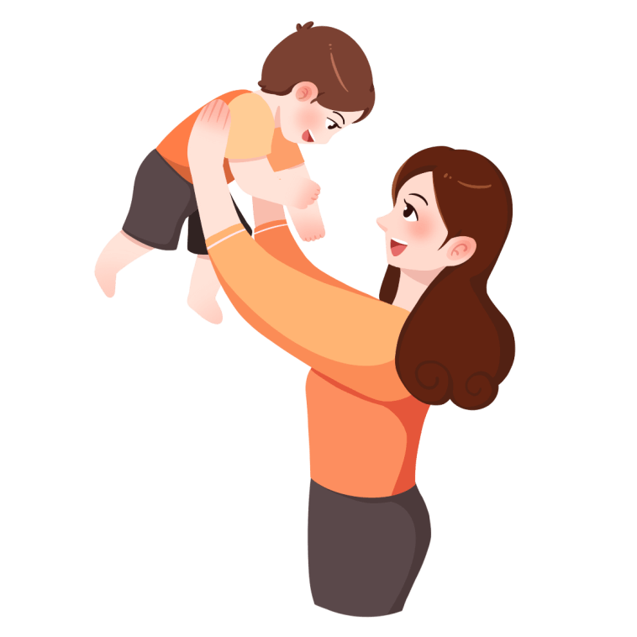
生理发育特征及训练
提供环境刺激
发展的主动性
发展的差异性
提供教育补充
发展的有序性和阶段性
适龄段教育提供
心理生理发展的关联性
及时补充辅食

Slide 5
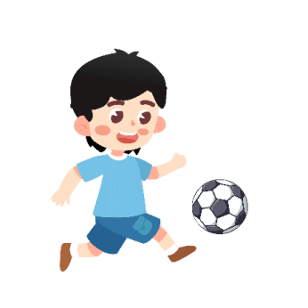
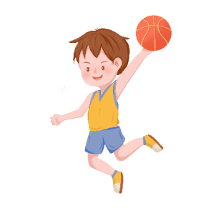
生理发育特征及训练
运动：抬头－翻身－坐－爬－站－走－跑－跳
一视二听三抬头
四握五抓
六翻身
七坐八爬
九翻身
十捏周岁
独站稳

Slide 6
生理发育特征及训练
色感训练
孩子的衣服、被褥、用品最好用不同的色料制成，还可让孩子玩弄成套带色玩具，从中感受各种颜色的差别。
估量视距训练
经常让他们接触各种处在不同位置上的物体，以提高视觉准确力。
追寻物体的训练
藏东西和捉迷藏游戏
眼手合作训练
半岁后的孩子可以坐着玩，应多让他玩弄物体，同时引导他从不同的角度看、摸物体。

Slide 7
生理发育特征及训练
有意给孩子播放音乐，是训练孩子听觉，陶冶孩子感情的有效手段。
教其发音，训练语音听觉。在不同的方位发音，引其注意，训练方位听觉
给不同音响的玩具或物体玩耍，训练辩别不同声音的能力。
妈妈和家人可以开始和孩子说话，笑（出声）、逗孩子时要让他脸对着你。这样既可训练听觉，又训练了视觉和语言功能。
行业PPT模板http://www.1ppt.com/hangye/

Slide 8
生理发育特征及训练
“皮肤饥饿”：天生情感上的特殊需求，即互相接触和蹭磨。
多多搂抱小宝宝（洗澡时，不同质地的皮肤刺激)
经常给宝宝做婴儿抚触操
抓握训练：把有柄的玩具塞在婴儿手中，让婴儿练习抓握

Slide 9
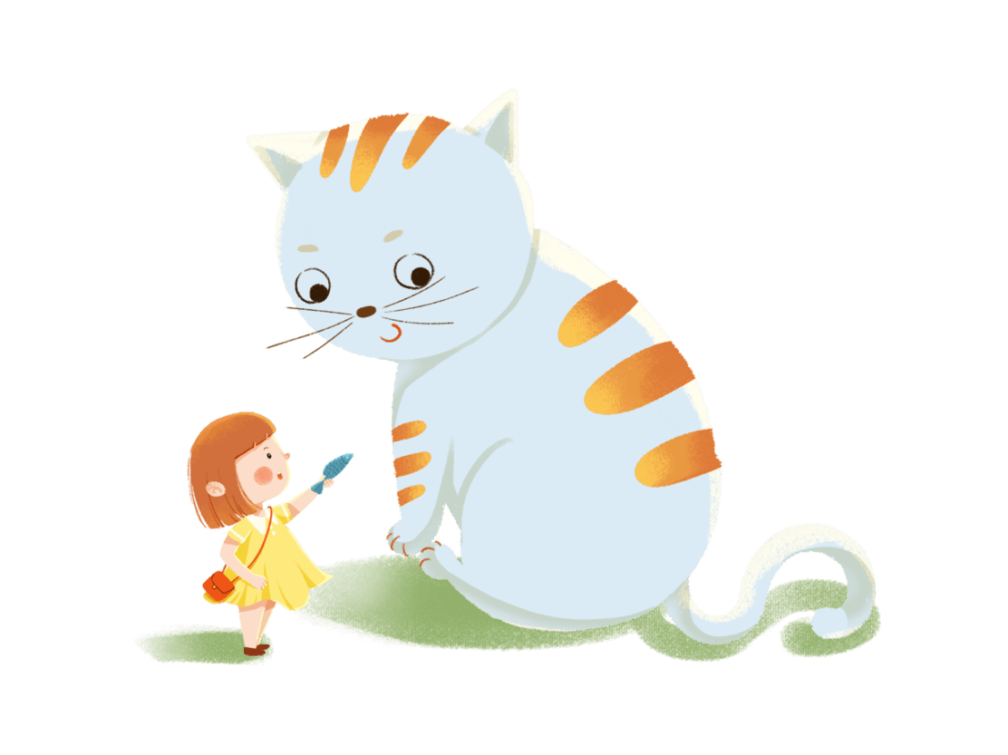
生理发育特征及训练
嗅觉训练
父母可以让婴儿闻闻花香、肥皂等有气94味的东西。
味觉训练
给婴儿尝尝甜、酸、咸及无味的食品。

Slide 10
第二部分
认知发育特征及训练
your content is entered here, or by copying your text, select paste in this box and choose to retain only text. your content is typed here, or by copying your text, select paste in this box.

Slide 11
认知发育特征及训练
自我认识
对于自己肢体的认识，照镜子游戏→对自己的行为有自律和自省的能力。
人际关系
模仿能力：从2周起，就学会模仿妈妈的面部表情
交往能力：出生就会的“生理性微笑”，后转变为“社会性微笑”
自然观察
观察能力，探索精神

Slide 12
第三部分
智力发育特征及训练
your content is entered here, or by copying your text, select paste in this box and choose to retain only text. your content is typed here, or by copying your text, select paste in this box.
Notes:
https://www.ypppt.com/

Slide 13
智力发育特征及训练
大脑皮质的神经细胞于胎儿第5个月开始增殖分化，到出生时神经细胞数目已与成人相同，但其树突、轴突少而短。
出生后脑重的增加主要由于神经细胞体积增大和树突的增多、成长，以及神经髓鞘的形成和发育。3岁时神经细胞已大致分化完成。
刺激、反射活动→树突、轴突发育→智力发育

Slide 14
智力发育特征及训练
多元智能
是由哈佛大学著名发展心理学家霍华德·加德纳提出的,他认为,人一出生就具有多种智能,规纳起来至少有8项:
音乐智能/语言智能/视觉空间智能/数学-逻辑智能/肢体运动智能/内省智能/自然观察智能/人际智能

Slide 15
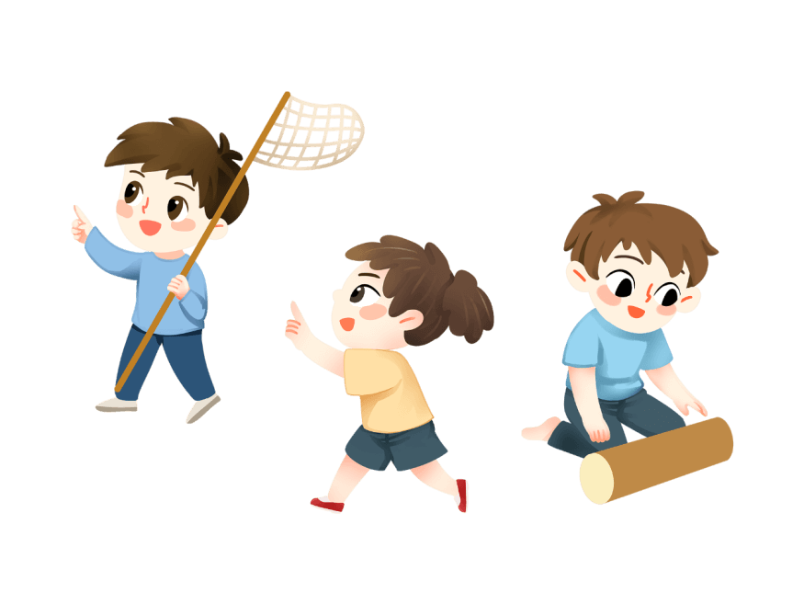
智力发育特征及训练
数学逻辑智能
包括分数、分等、推论、归纳、计算和假设检定等能力。
游戏
1、球到哪里去了？→帮助宝宝感知空间位置，发展其对物体的认识，对空间的认知能力以及对事物的好奇心等。
2、盖盖子→促进宝宝观察能力和精细动作的发展

Slide 16
智力发育特征及训练
语言智能
指用言语思维、语言表达和欣赏语言深层内涵 的能力。包括理解、运用和书写语言等能力。
训练
1-3月：发声玩具和宝宝玩耍→听不同的声音，提高听觉的敏感性。
宝宝情绪好时：不同方向叫其名字，看到你→声音逗引→宝宝跟踪声音
悦耳的音乐或儿童歌曲→抱着宝宝随歌起舞

Slide 17
智力发育特征及训练
音乐智能
对音高、音调、节奏和地声调的敏感性
训练
播放一两首曲子→听熟后再换→体会节拍、音调及强弱→模仿力和专注力的提升
旋律优美而清晰→配器以钢琴和小提琴为主
制造各种声音让宝宝感受
带宝宝到大自然中去倾听

Slide 18
智力发育特征及训练
肢体运动智能
是指运用整个身体或身体的一部分解决问题或制造产品的能力
结合洗澡、穿衣服等生活细节进行身体按摩、四肢伸展等运动
锻炼要全面，注意每一关节、每一块肌肉、每一个部位
训练
游戏
小虫爬：有条小小虫，爬上你的腿，要咬你肚皮(脚趾、耳朵）
找玩具：以玩具逗引宝宝

Slide 19
第四部分
十种有助于开启智力的玩具
your content is entered here, or by copying your text, select paste in this box and choose to retain only text. your content is typed here, or by copying your text, select paste in this box.

Slide 20
十种有助于开启智力的玩具
响环
3个月大的婴儿就能一手握着“响环”玩，他们开始尝试触觉、感觉、视觉或味觉的作用。用手摸摸，体会手上感觉如何，用眼睛看看玩具的各种色彩，用口尝尝玩具的味道。
球
6个月大的婴儿对能动的一切都感兴趣，能滚的彩色球对他们最有吸引力，用手一推球就会向前滚，婴儿还会爬着追逐小球，如果妈妈能陪着他们一起玩那就更妙了。
8个月大的婴儿已有了不少的发现，他们已认识玩具、家具等多种用具，他们了解到有些物件是软绵绵的，有些是硬邦邦的，有些有棱有角，有些是圆滚滚的。面对积木，婴儿会开始运用两只手，他们知道两块积木相碰会发出响声，一个叠在另一个上面就会比单独一块积木高，而且还可以用积木叠成多种不同的形状。
积木

Slide 21
十种有助于开启智力的玩具
复台形状盒
这是用来训练小孩观察物品形状的玩具，通过这种玩具，孩子可以认识一种形状的开口只容许同一形状的物品通过。通过玩具让孩子了解生活用品各种不同的形状，而这类玩具对18个月大小的婴幼儿较合适。
玩沙
所有的幼儿都爱玩沙、玩水，而18个月以后的幼儿已经懂得不能随便把什么东西都往嘴里塞，这时就可以让他们玩沙了。提供各种小工具，如小铲、小耙、小桶等，让孩子发挥创造能力，把沙堆砌成各种形状。
娃娃
两岁大的幼儿已经开始有个性表现了，这时他们已能表达自己的喜爱和厌恶。到了此时，他们就需要一个娃娃玩具。如果有了娃娃玩具，特别是女孩子她们就可以像妈妈对待自己那样对待娃娃了，为娃娃洗脸、穿衣、喂食，赞扬或责备娃娃了。

Slide 22
十种有助于开启智力的玩具
叠杯
图画书
对一个两岁大的幼儿来说，叠杯玩具是最变幻无穷的游戏，既可叠成高塔，又可缩成一只单杯，还可把小积木或其他小东西藏在叠杯内再寻找一番。通过这类游戏，孩子们能够知道有些东西虽然眼睛看不见，但却是实际存在的。
两岁大的幼儿已经通过眼、口、手认识了不少物品，如果能在图画书中找到自己认识的物品，那该是多大的乐趣呵！当然，父母还可以通过图画书教导孩子认识更多的事物。这类画当然是线条简单，色彩鲜明，一眼就能认出是什么来。

Slide 23
十种有助于开启智力的玩具
玩具车
到了两岁末，幼儿已能基本控制自己身体的各部位，可以驾驶“小车”了，可以开快，开慢，也可以骑“大马”了。如果“小车”还能载上他们自己的一些小玩具，而自己又能充当运输司机，那可真是其乐无穷了。
拉着走的动物玩具
幼儿拉着会走动的“动物”会让他们着迷，他们慢慢会理解这一根绳子原来还有这样的牵动力量，这比那些用干电池的电动玩具车还更有启智作用。

Slide 24
儿童培训系列课件PPT模板
感谢聆听
早教知识基础发育知识及训练
汇报人：优品PPT

Slide 25
更多精品PPT资源尽在—优品PPT！
www.ypppt.com
PPT模板下载：www.ypppt.com/moban/ 节日PPT模板：www.ypppt.com/jieri/
PPT背景图片：www.ypppt.com/beijing/ PPT图表下载：www.ypppt.com/tubiao/
PPT素材下载： www.ypppt.com/sucai/ PPT教程下载：www.ypppt.com/jiaocheng/
字体下载：www.ypppt.com/ziti/ 绘本故事PPT：www.ypppt.com/gushi/
PPT课件：www.ypppt.com/kejian/
Notes:
模板来自于 优品PPT https://www.ypppt.com/

